Slide 1
«Қашықтықтан оқыту кезеңінде инклюзивті балалармен және олардың ата-аналарымен жұмыс істейтін мұғалімдерге кеңестер»
Нысанова Айгул Утегеновна
№6 орта мектеп, Актау

Slide 2

Ата-аналармен жұмыс жасаудың бірнеше әдістерін ұсынамын. Инклюзивті баланың ата-аналарына қашықтықтан оқыту барысы туралы не айту керек?
Қашықтықтан оқытудың нәтижелі болуы үшін мұғалімдер мен ата-аналар күн сайын оның барысын қадағалап отыруы керек:
Мұғалімдер ата-аналар назарын келесі тармақтарға аударуы керек:

Slide 3

1. Сыныптың қашықтық сабаққа қатысуы.
Ата-аналарға оқушының сабаққа қалай тіркелетінін түсіндіріңіз. Ата-аналарыңызға күн сайын қанша сабақ өтетіні және оның баласы қатысуы керетігін хабардар етіңіз. Пән мұғалімдері сынып жетекшісімен, ал ол өз кезегінде ата-аналармен тығыз байланыста болуы қажет. Оқушының сабаққа қатысуы және қатыспау себептеріне мониторинг жүргізуі керек. Егер бала ауырып, сабаққа қатыспаса, ата-аналардың хабарлауын қаперіне беріңіз
Электронды журнал мен күнделіктер үздіксіз жұмыс істейтіндігін ескертіп, ата-аналарға олардың қатысуы туралы ақпарат әдеттегідей көрінетінін хабарлаңыз

Slide 4
2. Сабақтың типтік құрылымы. Ата-аналарға сабақ қанша уақытқа созылатынын және қандай кезеңдерді қамтитынын ескертіңіз. Сонымен қатар мұғалімнің жаңа материалды қалай беретінін түсіндіріңіз.
Мысалы, мұғалім:
* сабақта әдеттегідей түсіндіреді және тапсырманы орындау үлгісін жазып көрсетеді;
* жаңа тақырыпты бейне сабақпен қамтиды және оқушыларға ауызша орындайтын тапсырмаларын жібереді;
* оқушылардың жазбаша жауаптары бойынша тапсырма және кері байланыс орнатады.

Slide 5

Әдеттегі техникалық қиындықтар және оларды шешу жолдары.
Ата-аналарға қандай техникалық қиындықтар туындайтынын ескертіңіз:
* платформаға кіру кезіндегі қиындықтар;
* үзілген байланыс;
* баяу жүктелген материал;
* көрсетілген бейне дыбыстан артта қалуы;
* нашар естілуі;
* үй тапсырмасын жіберу мүмкіндігінің тежелуі және т. б.
Мұндай жағдайларда мұғалім бала мен ата-ананы тыныштандырып, қолдауы керек. Балалармен тапсырмаларды орындау мерзімін белгілеп ( инклюзивті балаға тапсырманы орындауға көп уақыт кетуі мүмкін), баланың күн тәртібін бұзбау үшін уақытты тиімді анықтаңыз.

Slide 6
4. Оқушылардың сабаққа қатысудан жалтаруы. Пән мұғалімдері қашықтықтан өткізілетін сабақтарда баланың жалтару әрекеттері туралы сынып жетекшіні хабардар ету керек. Кейде оқушылар сұрақтарға жауап бермейді, қашықтықтан талқылауға қатыспайды және т.б., Ата-аналар балалардың мұндай амалдарға жүгінетінін білуі керек. (Егер оқушы оқу материалын түсінбесе, өзін ыңғайсыз сезінеді немесе жауап беруге ұялады. Оқушының ерекшеліктерін ескере отырып, мұғалім оқыту әдістерін өзгертіп, ата-аналармен себептерін талқылап, оқытудың оңтайлы тәсілдерін қарастыру керек)

Slide 7

5. Оқушыларда туындайтын қиындықтар. Ата-аналарға қашықтықтан оқыту процесінің оқушы үшін күндізгі оқудан гөрі қиын болуы мүмкін екенін айтыңыз, өйткені материалды беру формасы өзгереді, жауапкершілік артады, мұғалім тапарынан оқушының іс-әрекетін тікелей бақылау төмендейді, техникалық қосымшалар кедергі келтіреді.

Slide 8
6. Ата-аналарға мүғалімнің қандай жағдайда жүгінуге болатындығын түсіндіріңіз. Бұл олардың баласында қашықтықтан оқыту кезінде мұғалімдердің күшімен шешілмейтін қиындықтар туындаған жағдайда болуы мүмкін. Мысалы: оқушы себепсіз үш оқу күнінен артық уақыт өткізіп жіберуі; үй тапсырмаларын үнемі (кем дегенде бір апта) орындамауы; қашықтықтан оқыту барысын қасақана бұзуы; балағат сөздер айтуы, жалпы чатта агрессивті мінез-құлық көрсетуі және т.б.
Ата-аналар мұғалім бола алмайды және жұмыс уақытын балалардың сабақтарын ұйымдастыруға көп жұмсамауы керек. Көптеген ата-аналар олардан не қажет екенін түсінбейді. Ата-аналар көбінесе, мұғалімдердің рөлін өз мойнына алады Кейбір ата-аналар бейсаналық түрде олардың балалармен үйде болуы балалардың оқу сапасын арттырады деген көзқарасты қабылдайды. Оқушының оқу үлгерім және алдағы бөлімге жиынтық бағалау, тоқсандық жиынтық бағалау туралы алаңдаушылық ата-аналарды орынсыз мінез-құлыққа итермелеуі мүмкін. Бұған жол бермеу үшін ата-аналарға балаларды қашықтықтан оқыту жағдайларын ұйымдастыру бойынша ұсыныстар беріңіз.

Slide 9
Қашықтықтан оқытудың 10 ережеі
      1. Ең алдымен, тыныштық. "Тыныш ата - аналар-тыныш балалар" деген тіркес қаншалықты қарапайым болса да, бірақ бұл рас және ол жұмыс істейді. Қашықтан оқыту ата-аналардың қатысуынсыз мүмкін емес екенін бәріміз түсінеміз. Қалай болғанда да, ата-ана процеске қатысады және бұл жүйкеге әсер етеді.. Бірақ тынышталып, балаға тыныш эмоционалды фонды беруге тырысыңыз, бұл оның мазасыздығын азайтады. Өйткені, ол да алаңдаулы!
      2. Балаға жұмыс орнын дайындаңыз. Жеке бөлме немесе жұмыс бұрышы маңызды емес. Ең бастысы, тәртіп болуы, жұмыс режиміне бейімделу қадағалаңыз. Компьютердің (планшет, телефон ) жұмыс істеп тұрғанына жалпы техникалық жағына назар аударыңыз.

Slide 10
      3. Ата-ана және баланы алдын-ала мектеп таңдаған білім беру платформасымен таныстырыңыз. Бұл тосынсыйдың әсерін жояды.Сонымен қатар, кейбір платформаларда тіркелгеннен кейін бірден лекцияларды көруге және тест тапсырмаларын орындауға болады.
      4. Күнді жоспарлаңыз, балаға сабақ кестесін жасаңыз. Мектепке бару кезіндегідей күн тәртібін ұстануға тырысыңыз. Үзілістер туралы ұмытпаңыз: сабақтар арасында 5-10 минут және әр 2-4 сағат сайын 30 минут тынығып отыру керек.

Slide 11
      5. Жұмыс жасау жағадайы. Сабақ кезінде баланың ештеңеге алаңдамауын бақылаңыз. Мессенджерлердегі хабарландыруларды өшіріп, бөлмеден жануарларды алып тастаңыз.
6. Сабаққа арналған киімді таңдаңыз, балаға пижамамен немесе үй киімімен сабаққа қатысуына жол бермеу керек, бұл жұмыс атмосферасын бұзады.

Slide 12
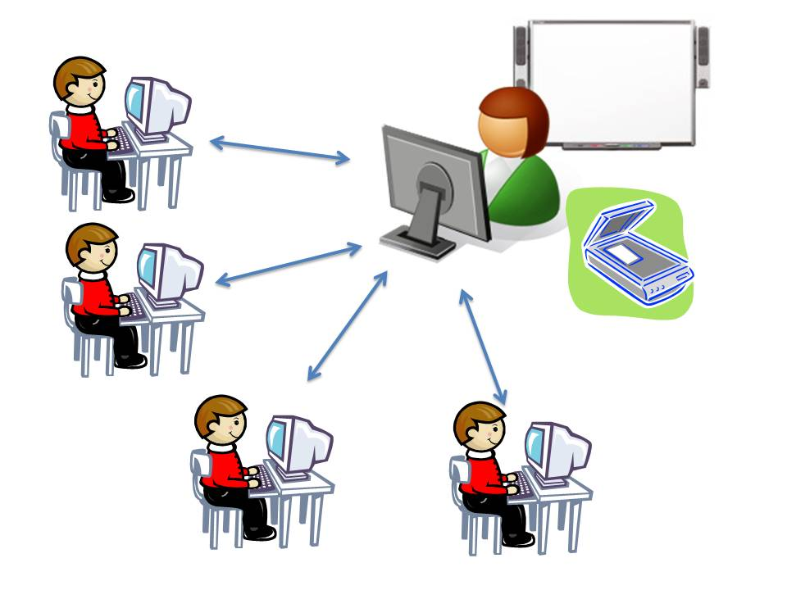
      7. Күн режимін еске түсіреміз. Толық ұйқы өсіп келе жатқан организм үшін өте маңызды! Ұйқы кезінде ми алынған ақпаратты өңдеуді жалғастырады. Сондай-ақ, ұйқы стрессті жеңуге көмектеседі.Баланы сабақ басталғанға дейін кем дегенде бір сағат бұрын оятыңыз.
      8. Баланың жетістіктерін жазыңыз! Бұл ынталандыруға көмектеседі.Әрбір кішкентай жетістікті түрлі-түсті парақшаларға жазып, оқуға деген ынтасын арттыруға болады.

Slide 13
      9. Дене белсенділігі және гигиена. Күні бойы баланың физикалық белсенділігі болуы керек. Жаттығу, гимнастика жасатыңыз. Бөлмені үнемі тексеріп отыруды ұмытпаңыз. Баланың көздер компьютердің жарқын мониторынан демалуы керек. Көзге арналған гимнастиканы орындау пайдалы.
      10. Кері байланыс. Мұғаліммен байланыста болыңыз, егер сізге бір нәрсе түсініксіз болса, мұғалімге сұрақтар қойыңыз. Уайымдамаңыз, мектеп мұғалімдері үшін бұл да жаңа тәжірибе.

Slide 14
Үйде қашықтықтан оқытуды ұйымдастырудың негізгі идеяларын үш түрде тұжырымдауға болады:
I. Ата-ана болыңыз. Мұғалімдер үйретеді, ал ата-аналардың міндеті тыныштықты, дұрыс тамақтануды, қозғалу мүмкіндігін қамтамасыз етеуі жеткілікті. Ата-анаға педагогикалық міндеттемелерді жүктеудің қажеті жоқ.
II. Өмірді жеңілдетіңіз. Неден бас тартуға болатындығын шешіңіз. Өзіңізге және балаларға әдеттегіден көп міндеттеме қоюдың қажеті жоқ.
III. Реалистік көзқараста болыңыз. Есіңізде болсын: бір нәрсені тек өз қалауымен, өз еркімен үйренуге болады

Slide 15
Мұғалімдерге қашықтықтан оқыту кезінде ата-аналармен өзара әрекеттесуге көмектесетін әдістерді қараңыз. Қашықтықтан оқыту кезінде ата-аналармен өзара әрекеттесу
            Түсіністік танытыңыз. Ата-аналар туындаған қиындықтар туралы айтады, ашуланады, алаңдатады ма? Түсіністікпен,сабырлықпен бастаңыз:" мен оны қалай мазалайтынын елестетемін"," мен сізді түсінемін","бұл өте қиын". Егер сіз бұл сезімдерді ұнатпасаңыз да, ата-аналардың сезімдерін мойындаңыз. Ата-аналар мен балаларға қиын екендігімен келісіңіз.
            Диалог пен икемділікке дайын болыңыз. Ата-ананың сөзін тыңдаңыз.Ата-ана тарапынан берілген сұрақтар мен сынды назардан тыс қалдырмаңыз. Ата-аналардың мәлімдемелерінің мазмұнына жауап беріңіз. Ата-аналар не ұсынатынын, мұғалімдерден не қалайтынын сұраңыз, рационализаторлық ұсыныстарды мақұлдаңыз және қабылдаңыз.

Slide 16
            Тыңдаңыз. Есіңізде болсын, егер адамның ыңғайсыздығын азайту мүмкін болмаса, кем дегенде оған не болып жатқанына деген көзқарасын білдіру мүмкіндігін қалдырыңыз.
            Сұрақтар қойыңыз. Диалог алаңдаушылық пен жағымсыздықты азайтады. Ата-анаға сұрақтар қоюдан қорықпаңыз. Бұл сындарлы атмосфера үшін және мазасыздық пен дүрбелеңнің алдын алу үшін қажет.
Таңдау ұсыныңыз. Кез-келген жерде таңдау жасаңыз, нұсқаларды талқылаңыз.

Slide 17

            Қысым көрсетпеңіз. Ата-аналарды қорқытудың қажеті жоқ, теріс болжамдарды хабарламаңыз, төмен көрсеткішпен қауіп төндірмеңіз. Ата-ананы сынаудың қажеті жоқ. Негізгі міндет – байланыс пен ынтымақтастықты сақтау болып табылады.
            Оң нәтиже беріңіз. Жақсы жұмысты, қол жеткізген нәтижені, жеңілдіктер мен міндеттерді айтыңыз.

Slide 18
            Нақты ақпарат беріңіз. Ата-анаға қысқаша және түсінікті тұжырымдаңыз. Сенімді көзден алынған және нақты деректерді қамтитын ақпаратты ғана беріңіз. Ата-аналармен әлеуметтік желілерден, баспасөзден алынған ақпаратты талқыламаңыз.
            Егер ата-аналарда жағымсыз эмоциялар пайда болса, сұрақтар қойыңыз. Бұл мәселені оңтайлы шешуге көмектеседі. Мәселенің масштабын бағалау және қиындықтарды бірге шешу жолдарын ұсыну шиеленісті азайтады. Мәселелерді бірлесіп шешуге тырысыңыз. Ата-анада туындаған қиындықтарды талқылаңыз, тиімді шешу жолдарын қарастырыңыз.

Slide 19
Назарларыңызға рахмет!

